Slide 1
PV Mixing and Intensification
葉品辰
2026.03.25
2026.06.03

Slide 2
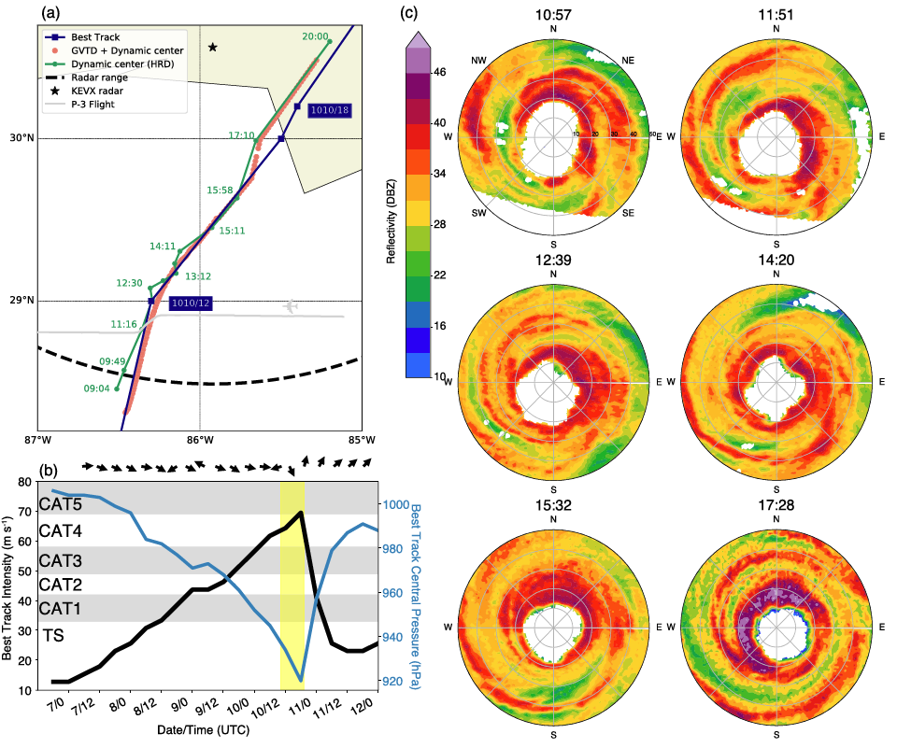
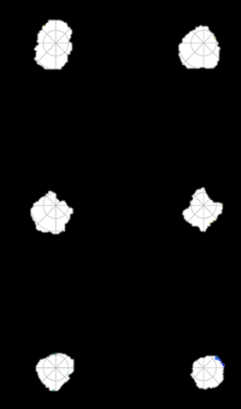
Observation
多邊形眼牆與VRWs和PV環的崩潰有關
Michael颶風經歷低到高到低波數然後軸對稱的眼牆結構
Cha, T. Y., Bell, M. M., Lee, W. C., & DesRosiers, A. J. (2020). Polygonal eyewall asymmetries during the rapid intensification of Hurricane Michael (2018). Geophysical Research Letters, 47(15), e2020GL087919.
Notes:
就是這種不完美的形狀 如何成為颱風爆發性增強的關鍵
颶風Michael在增強時 風場的波動跟對流的爆發是同步的 這暗示我們 大氣層上下之間一定有某種溝通機制

Slide 3
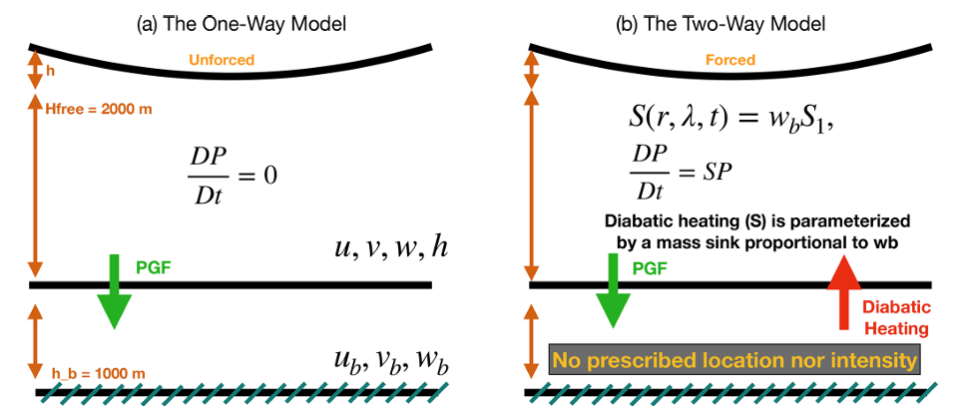
Numerical model
Shallow water model (SWM)
slab-boundary layer (SBL)
Cha, T. Y., & Bell, M. M. (2024). Tropical cyclone asymmetric eyewall evolution and intensification in a two-layer model. Weather and Climate Dynamics, 5(3), 1013-1029.
Notes:
模擬 為什麼多邊形眼牆邊緣的對流爆發 會導致渦旋整體迅速旋轉加速或RI 最終導致PV環變薄與混合

